Slide 1

1 VMBO-KGT
Leerboek Deel 1
1.2 Kubus en vierkant
Theorie C Kubus

Slide 2
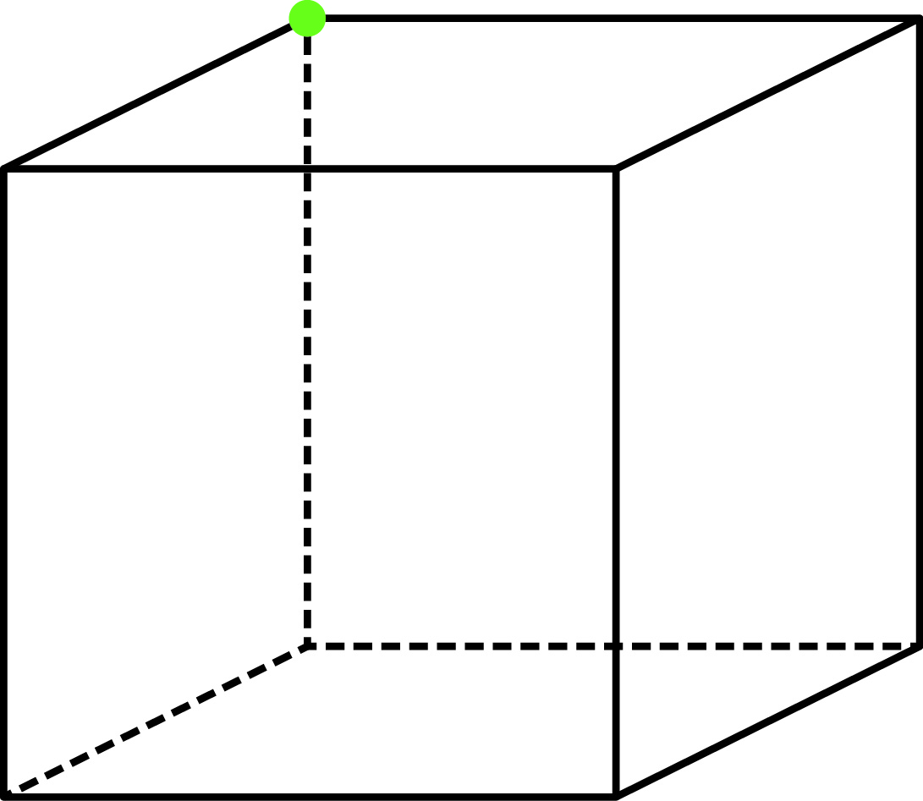
Wat is hier gekleurd?
A
een ribbe
B
een zijvlak
C
een hoekpunt

Slide 3
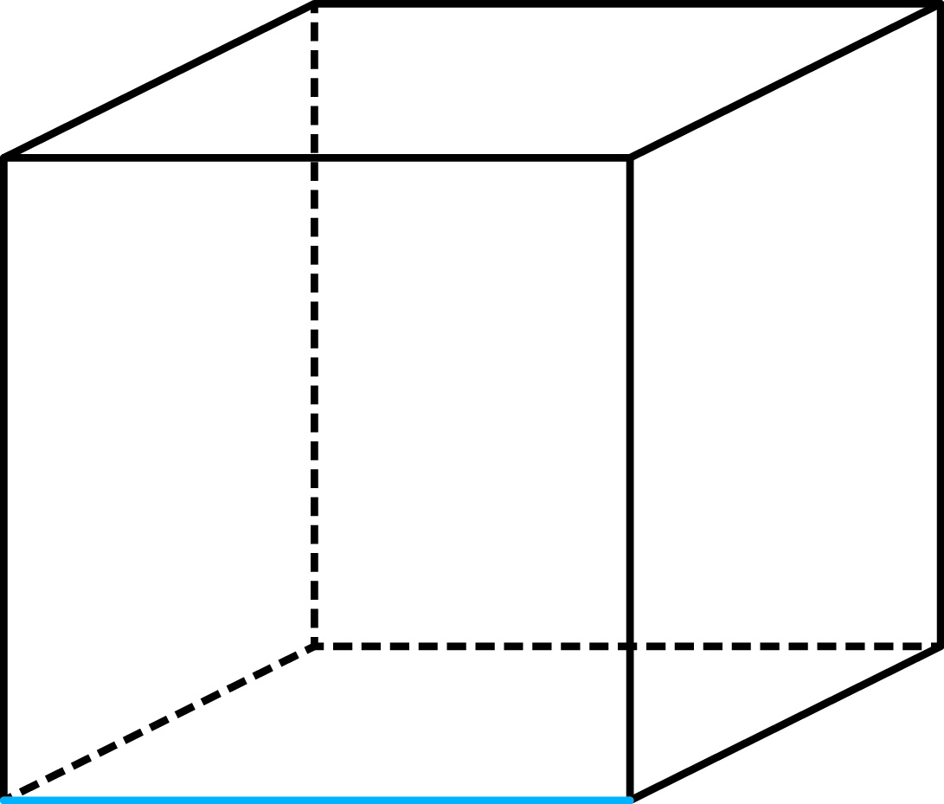
Wat is hier gekleurd?
A
een ribbe
B
een zijvlak
C
een hoekpunt

Slide 4
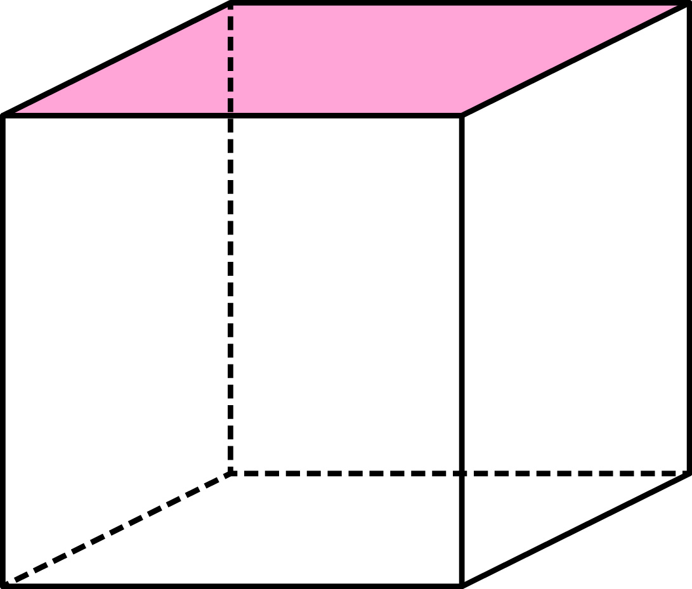
Wat is hier gekleurd?
A
een ribbe
B
een zijvlak
C
een hoekpunt

Slide 5
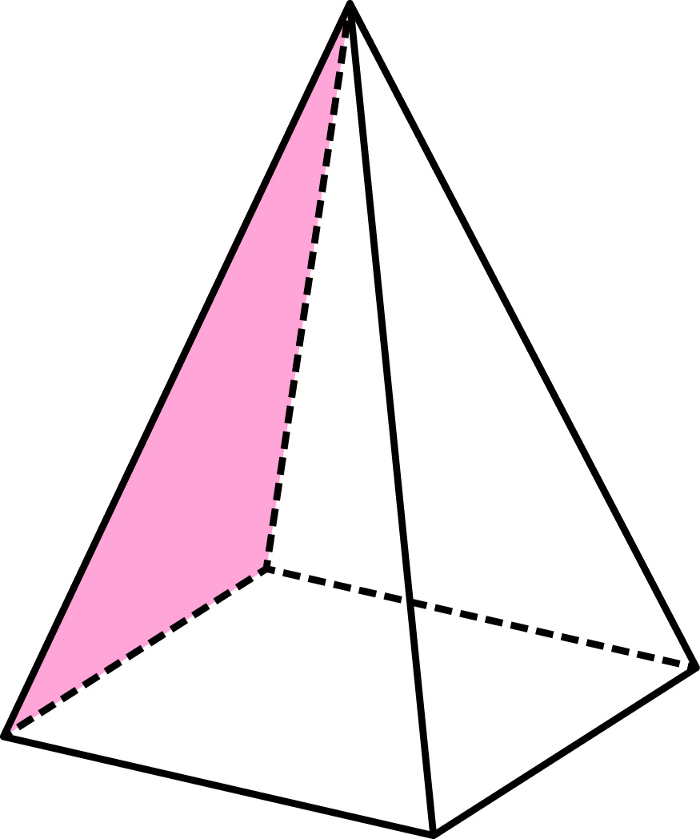
Wat is hier gekleurd?
A
een ribbe
B
een zijvlak
C
een hoekpunt

Slide 6
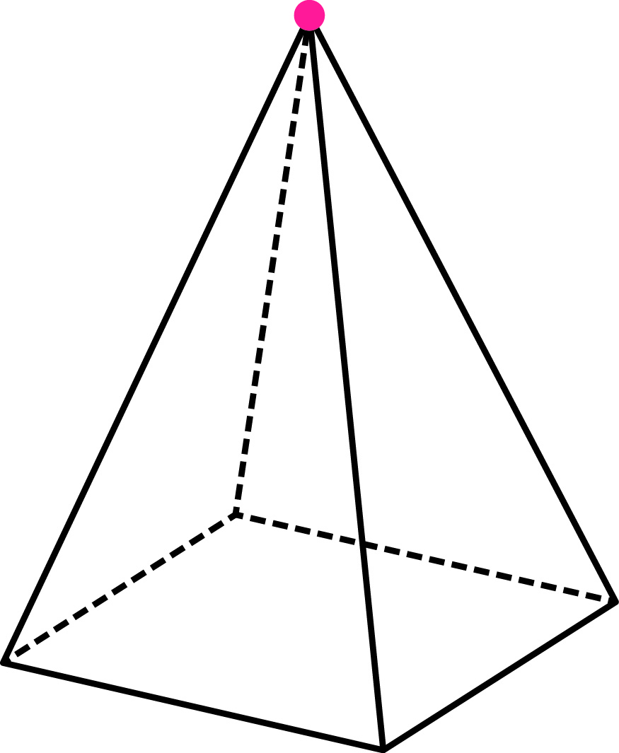
Wat is hier gekleurd?
A
een ribbe
B
een zijvlak
C
een hoekpunt

Slide 7
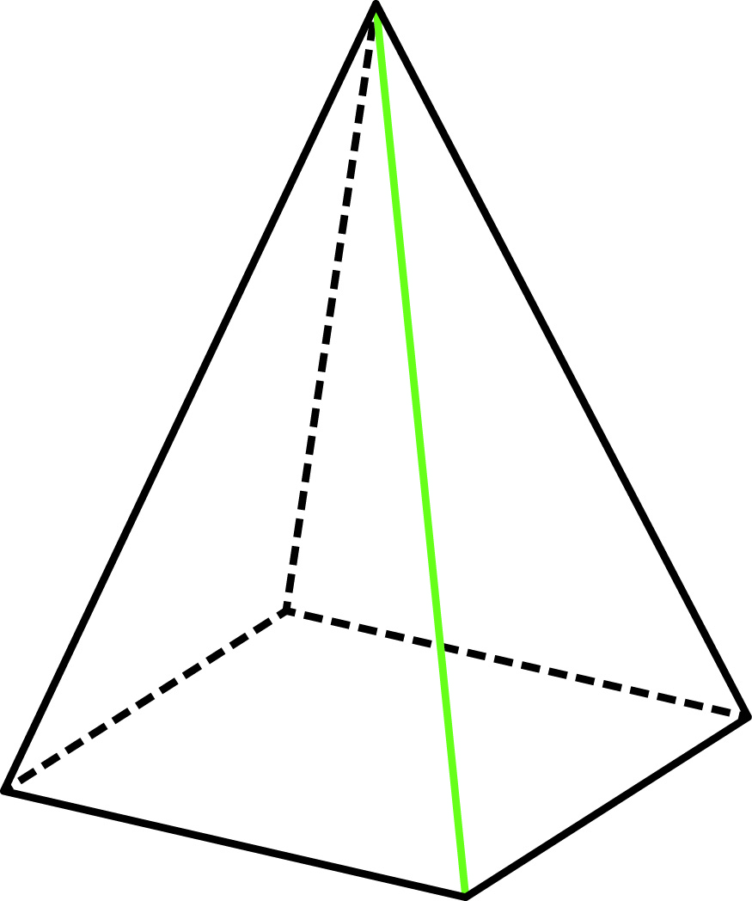
Wat is hier gekleurd?
A
een ribbe
B
een zijvlak
C
een hoekpunt

Slide 8
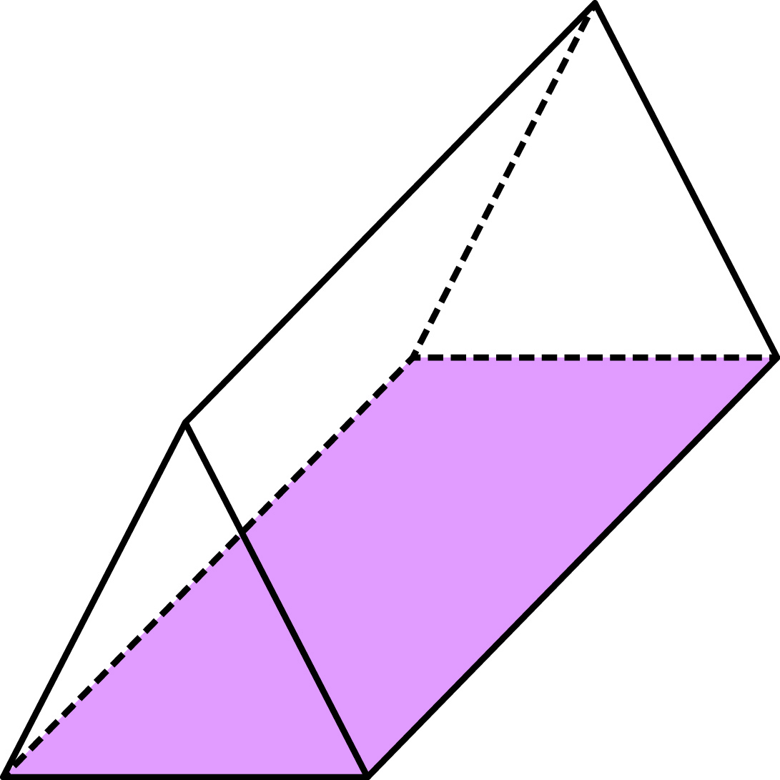
Wat is hier gekleurd?
A
een ribbe
B
een zijvlak
C
een hoekpunt

Slide 9
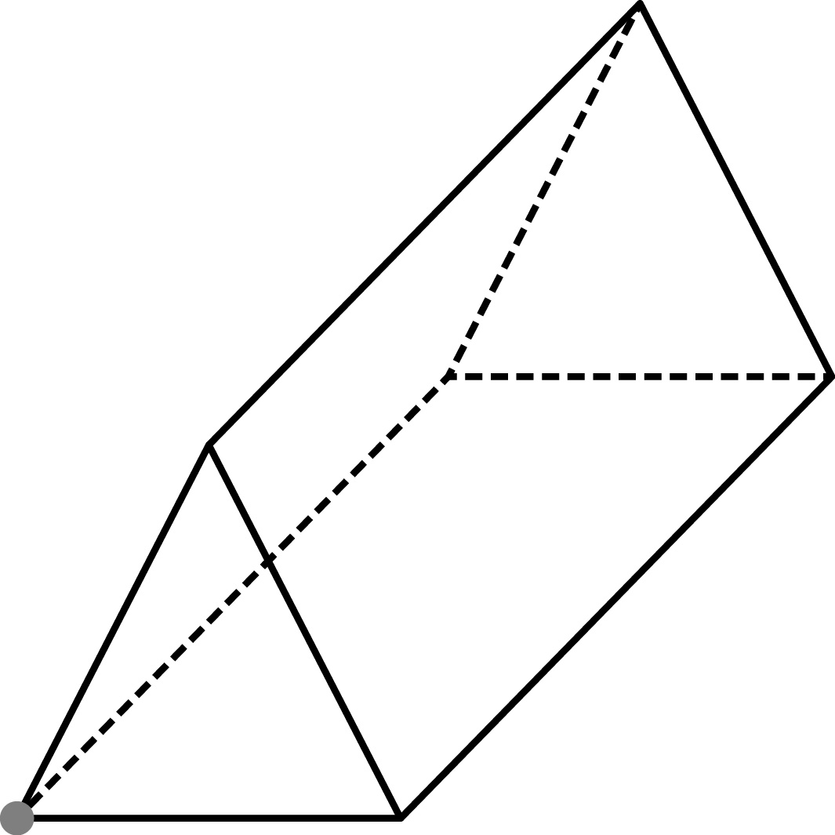
Wat is hier gekleurd?
A
een ribbe
B
een zijvlak
C
een hoekpunt

Slide 10
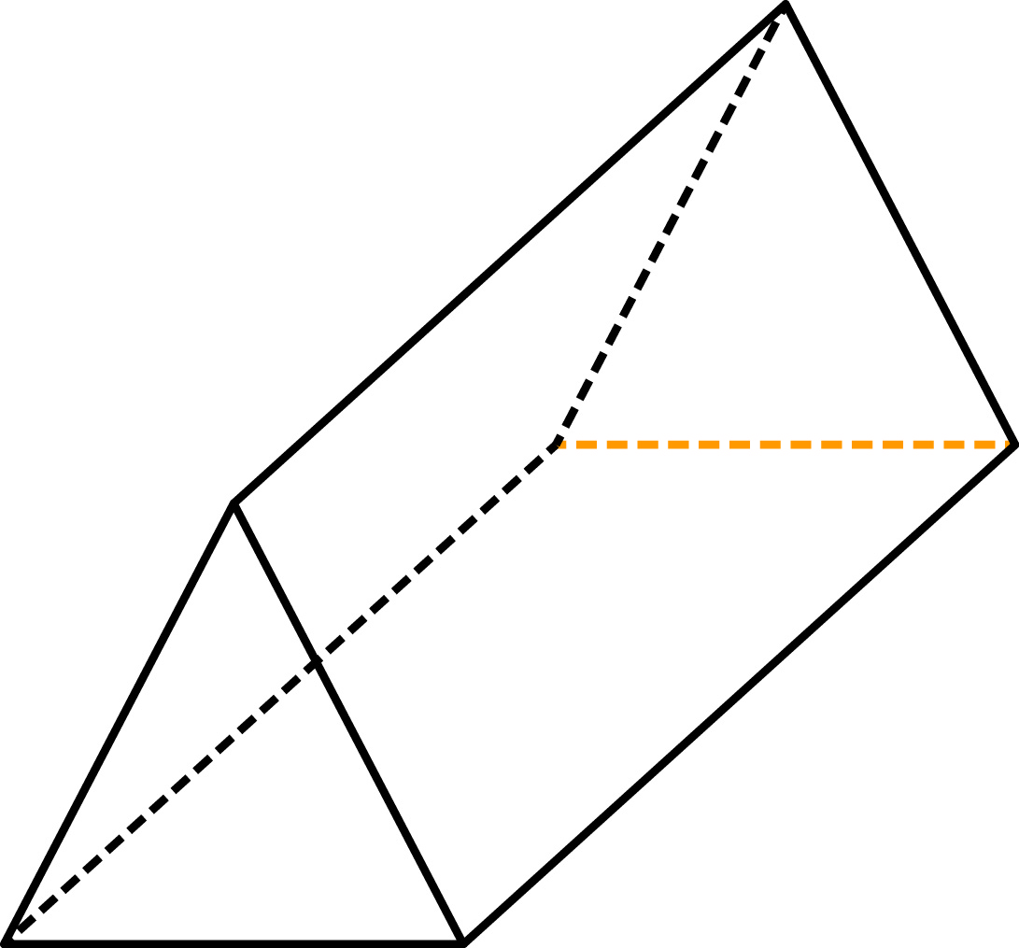
Wat is hier gekleurd?
A
een ribbe
B
een zijvlak
C
een hoekpunt

Slide 11
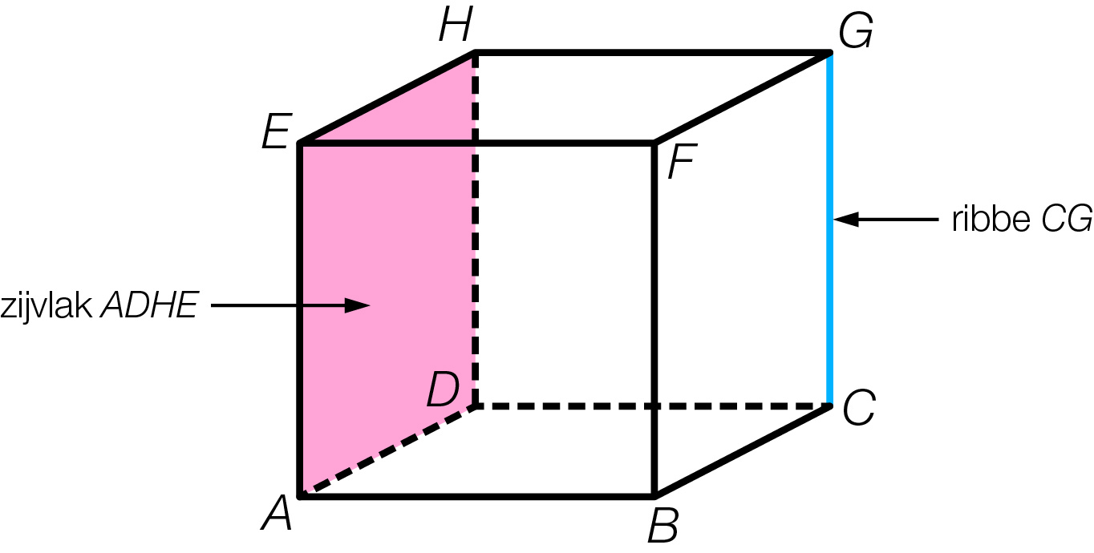
Theorie C Kubus
Een kubus heeft
6 platte zijvlakken
8 hoekpunten
12 ribben.
Alle ribben van een kubus zijn even lang.
Elk zijvlak heeft de vorm van een vierkant.

Slide 12
Theorie C Kubus
Bij de hoekpunten van de kubus hiernaast staan de hoofdletters A tot en met H.
De letters A, B, C en D staan bij het ondervlak.
De letters E, F, G en H staan bij het bovenvlak.
Deze kubus heet kubus ABCD EFGH.

Slide 13
Theorie C Kubus
Bij het benoemen van een ribbe zet je de letters in alfabetische volgorde.
De gekleurde ribbe is ribbe CG.
Bij het benoemen van een zijvlak begin je linksonder. Je gaat rechtsom langs de hoekpunten.
Het gekleurde zijvlak is zijvlak ADHE.
Leerdoel Je kunt hoekpunten, ribben en zijvlakken van een kubus met letters benoemen.

Slide 14
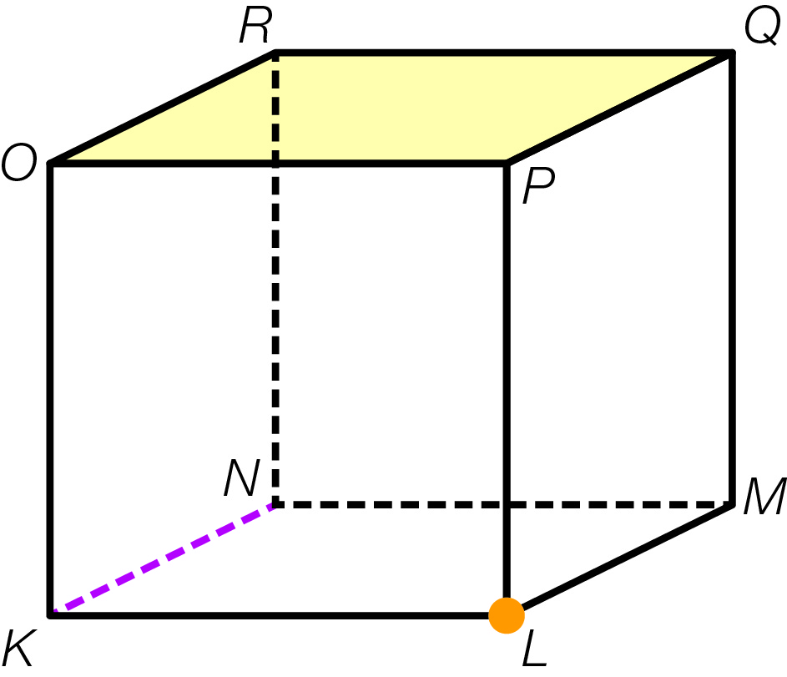
Testopgave Kubus KLMN OPQR (blz. 24)
Welk hoekpunt is oranje gekleurd?
Welke ribbe is paars gekleurd?
Welk zijvlak is geel gekleurd?

Slide 15
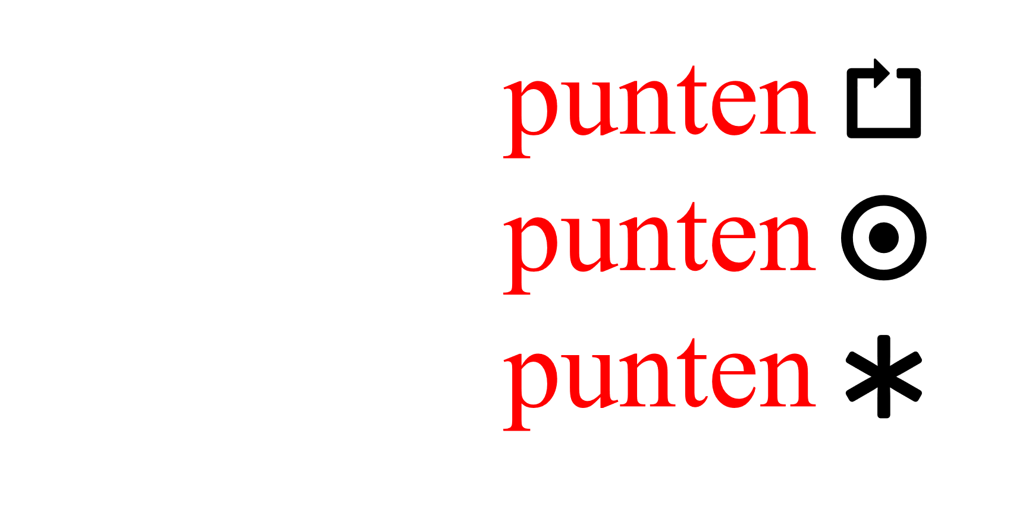
Testopgave Kubus KLMN OPQR (blz. 24)
Welk hoekpunt is oranje gekleurd?
Welke ribbe is paars gekleurd?
Welk zijvlak is geel gekleurd?
1p
Hoekpunt L is oranje gekleurd.
1p
Ribbe KN is paars gekleurd.
1p
Zijvlak OPQR is geel gekleurd.
0 – 1
2
3

